Slide 1







Prácticas Concretas del Testing Ágil
Bermejo – Costamagna – Juárez y Villagra – Maubecin- Muñoz – Paschetti
Grupo 4
Cátedra Ingeniería de Software

Slide 2
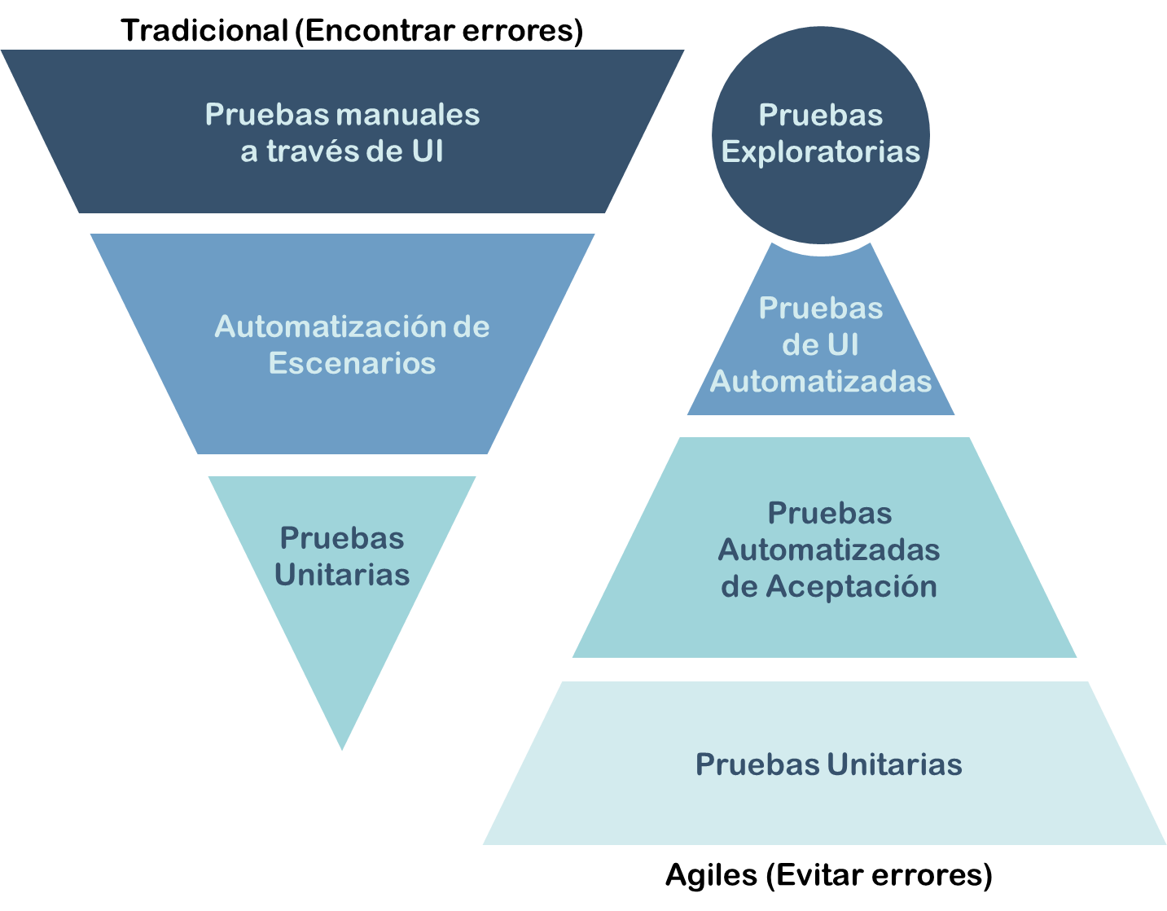
Testing Tradicional vs Testing Ágil

Slide 3
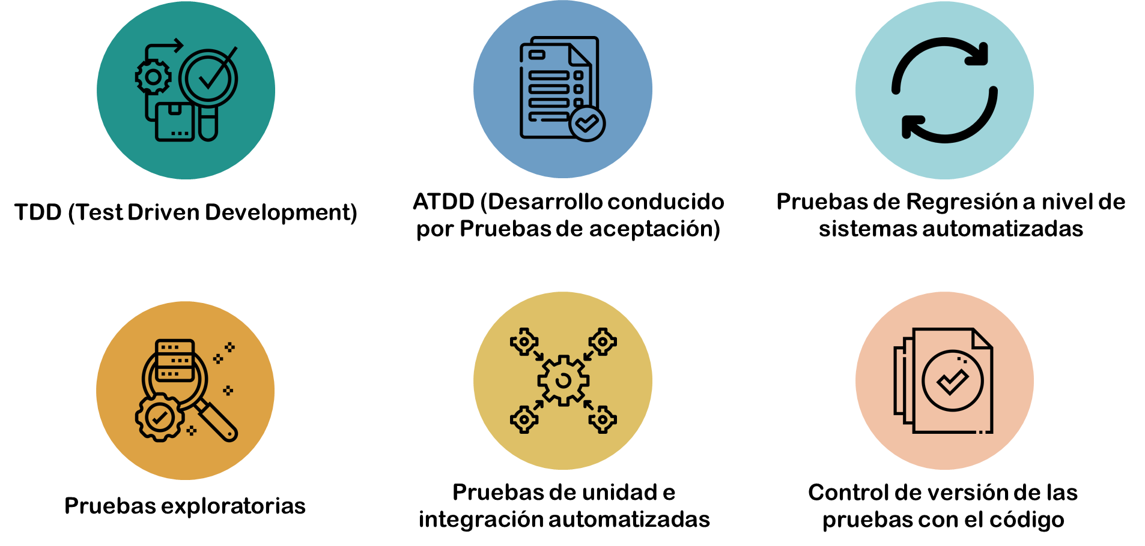
6 practicas del testing ágil

Slide 4
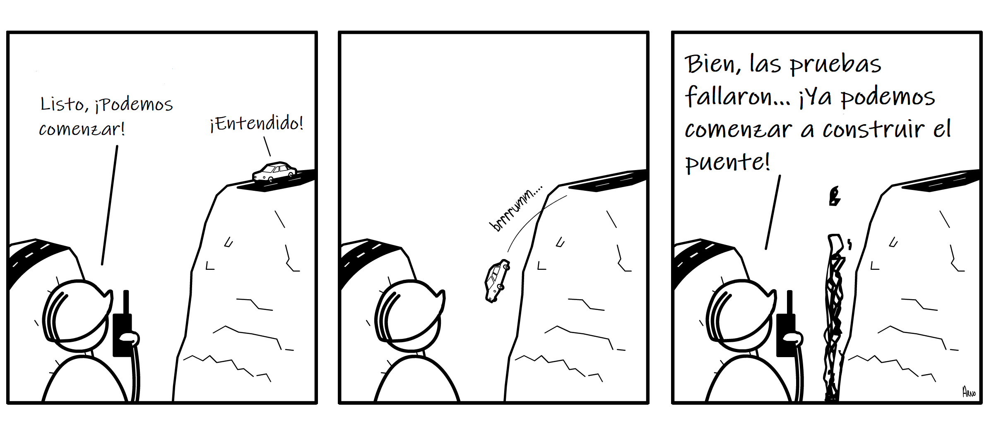
TDD – Test Driven Development

Slide 5
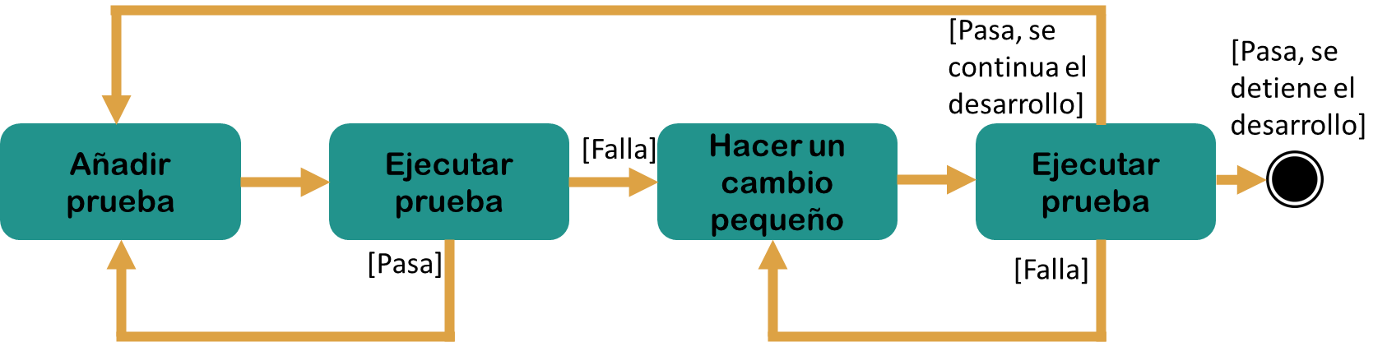
Fases

Slide 6
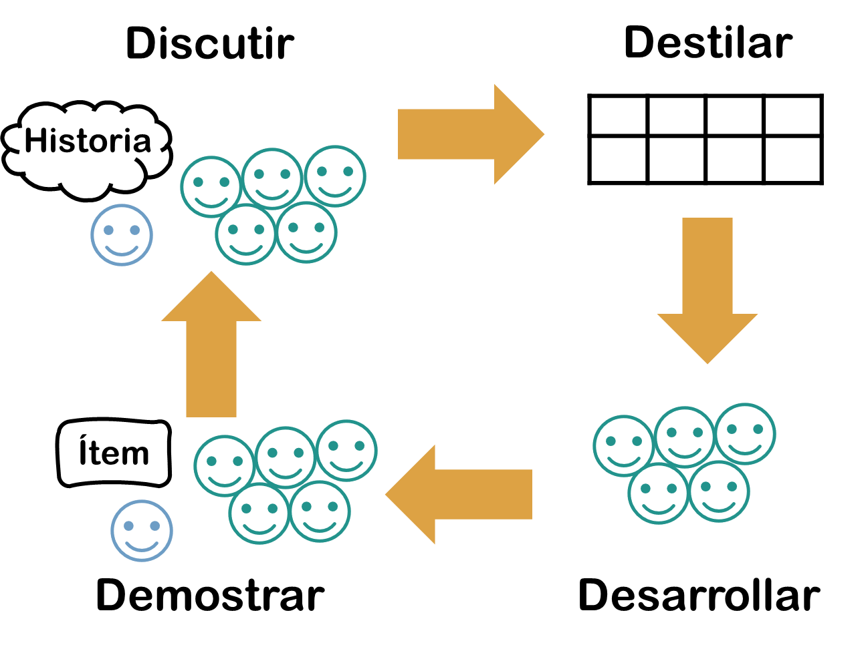
ATDD - desarrollo conducido por pruebas de aceptación

Slide 7
Atdd vs tdd

Slide 8


Slide 9
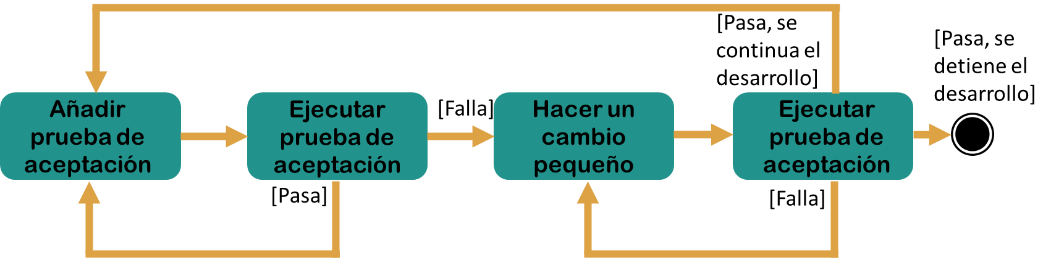
Como llevar a cabo

Slide 10
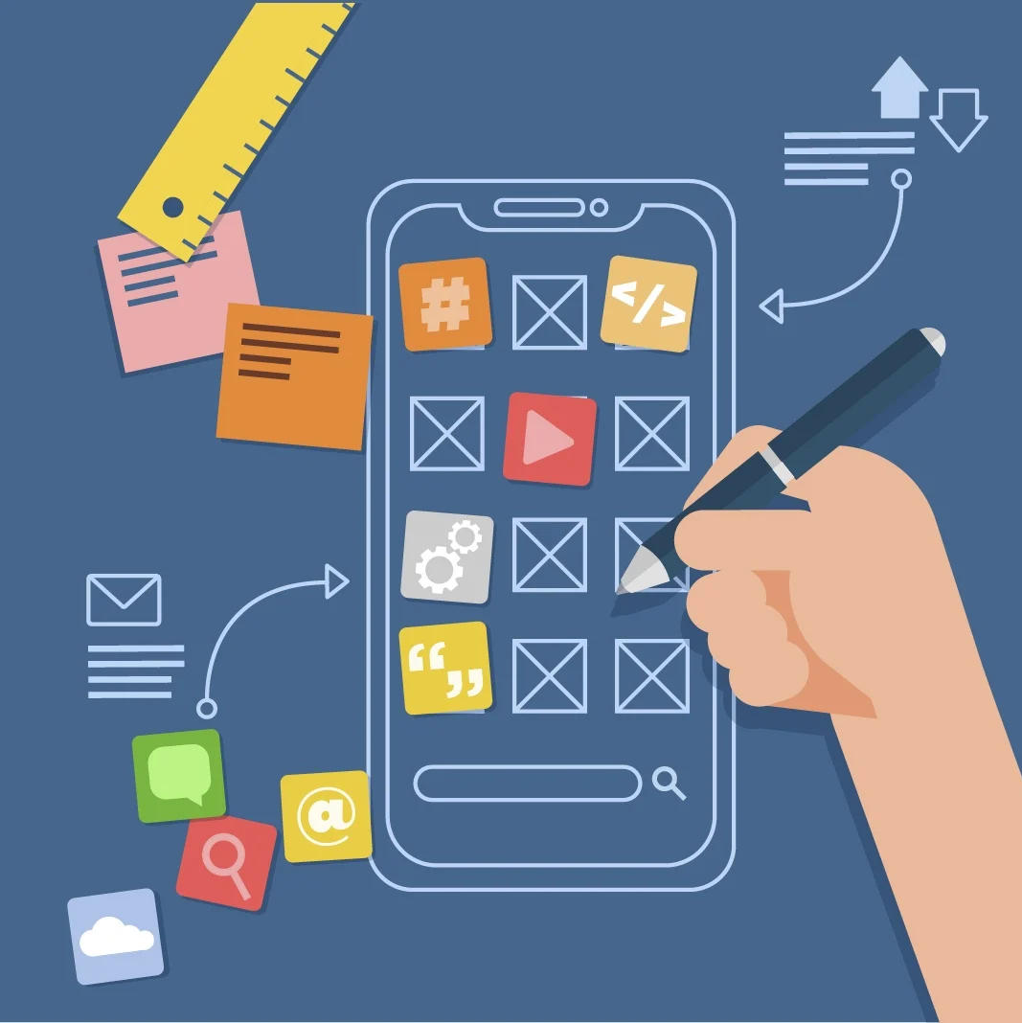
Pruebas de Regresión

Slide 11
Planificación previa: Desde el inicio es aconsejable asignar prioridades de ejecución y palabras clave como regresión o sanidad para los casos de prueba para distinguir los casos más importantes
Clasificación mediante suits: Dividir los casos de pruebas en módulos, facilitará la selección de casos al momento de construir un Plan de Pruebas de Regresión.
Programación de mantenimiento: Conforme la aplicación se vuelve más y más completa o mejorada, debemos tener en cuenta incluir tareas de actualización si sabemos que los cambios pueden llegar a afectar a nuestros casos de uso actuales.

Slide 12
Definición del tipo de regresión a realizar: En muchos casos, los cambios realizados afectan a componentes específicos por lo que la prueba de regresión podría centrarse en esos módulos y validar todo lo sobrante con una prueba de humo.
Automatización: Las pruebas de regresión suelen ser procesos largos y al incorporar pruebas de automatización se consiguen ciertas ventajas como el aumento de capacidad de ejecución, se reduce el tiempo de duración de las pruebas y los scripts pueden ejecutarse sin producir un desgaste.

Slide 13
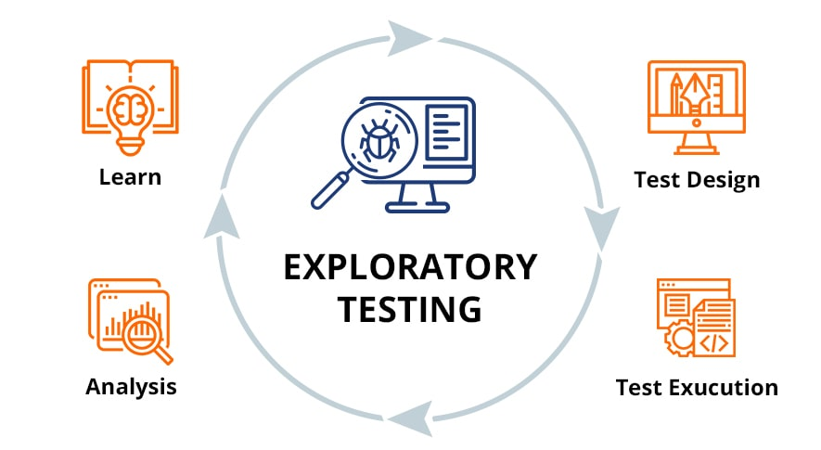
Pruebas exploratorias

Slide 15
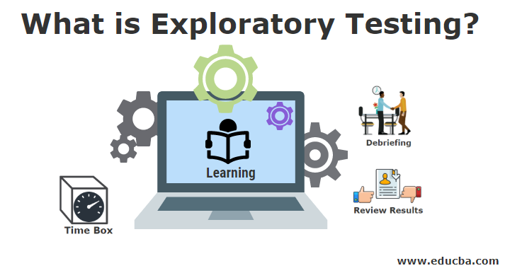
Buenas Prácticas

Slide 16
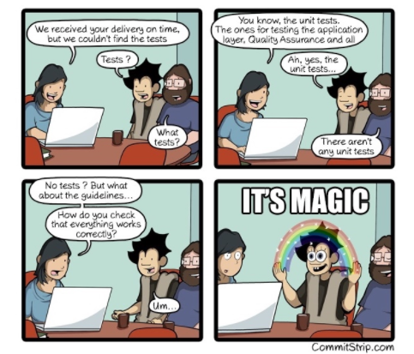
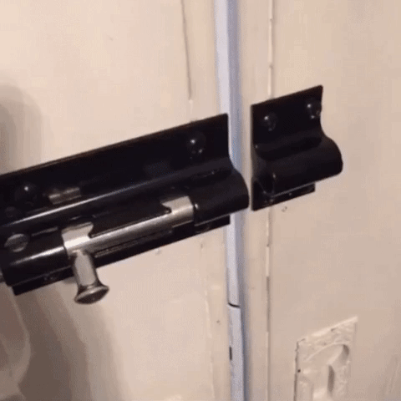
Pruebas de unidad e integración automatizadas

Slide 17


Slide 18
Control de versión de las pruebas con el código

Slide 20

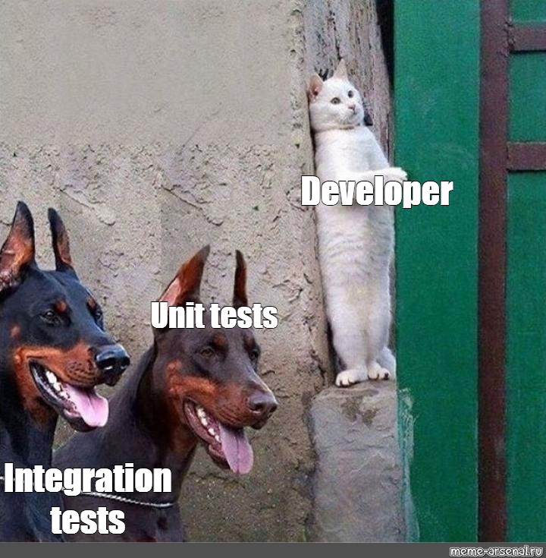

Bibliografía

